Slide 1
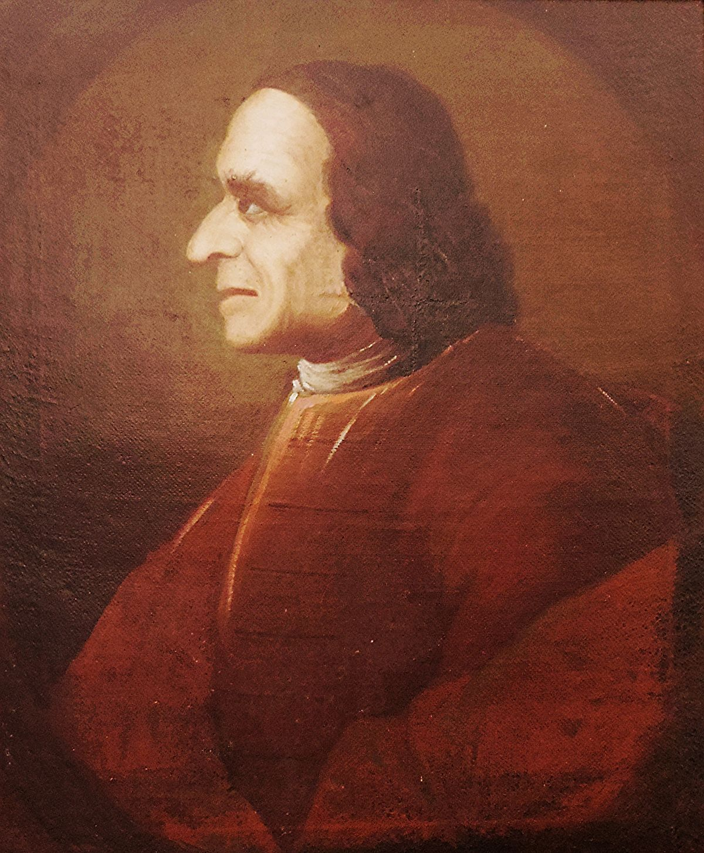
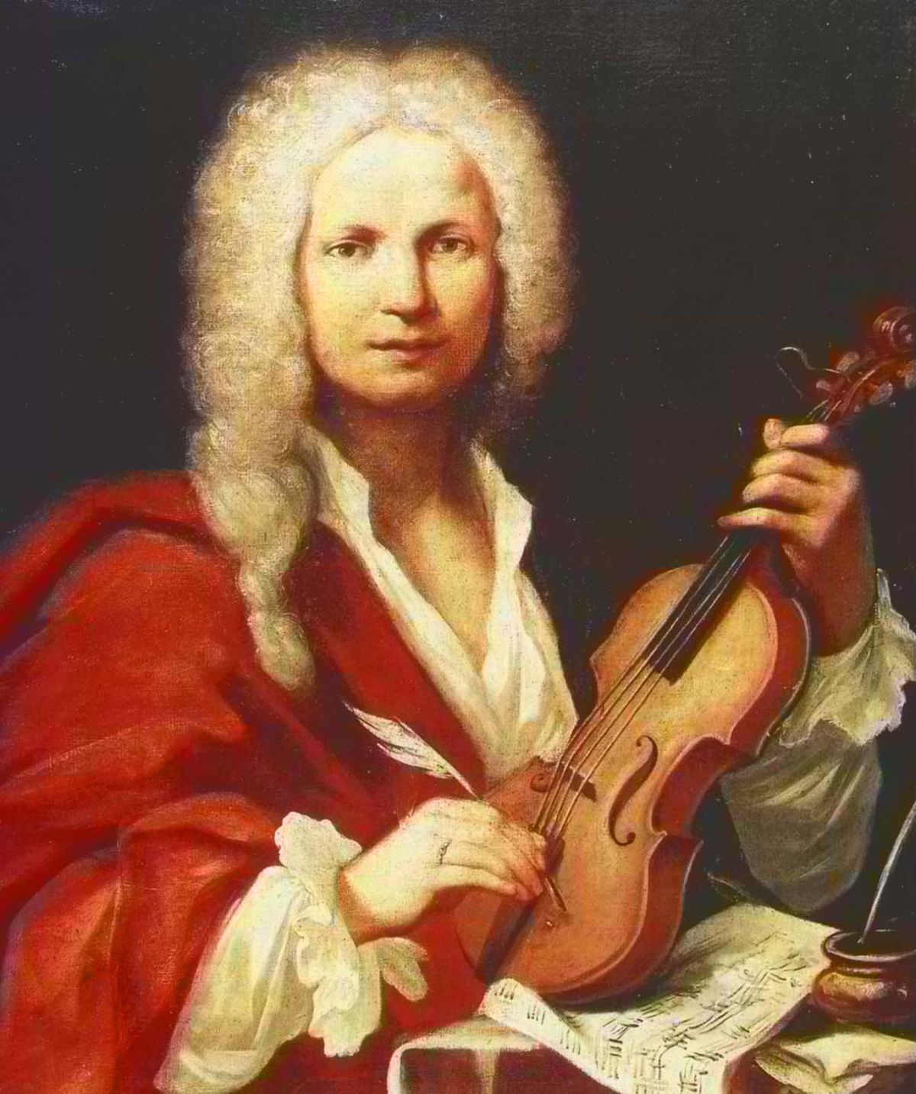
BAROČNI SKLADATELJI
7.R
MAJ, 2020

Slide 2
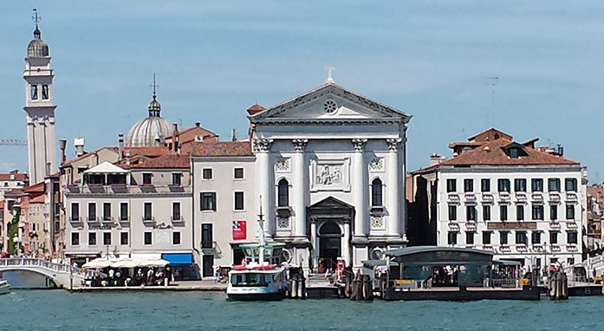
ANTONIO VIVALDI (1678 – 1741)
Italijanski skladatelj, violinist in dirigent iz Benetk.
Najprej je bil župnik, nato je postal profesor violine v sirotiščnici Pietà – sirotišnica za zapuščena dekleta.
Ospedale della Pieta

Slide 3
Glasbena dela
Najbolj znan je po violinskih koncertih.
Koncert Štirje letni časi: Pomlad, Poletje, Jesen, Zima
4 koncerti, vsak ima 3 stavke: 4 x 3 = 12 (št. mesecev v letu)
Zagotovo si že slišal Poletje (nevihto):
https://www.youtube.com/watch?v=-SUvnM3nqfU

Slide 4
Slušni primeri:
Pomlad
https://www.youtube.com/watch?v=mFWQgxXM_b8
Zima
https://www.youtube.com/watch?v=ZPdk5GaIDjo

Slide 5
GIUSEPPE TARTINI (1692 – 1770)
Rodil se je v Piranu italijanskim staršem.
Prva leta preživel v rodnem mestu, nato se je preselil v Padovo, kjer je ostal do smrti.

Slide 6
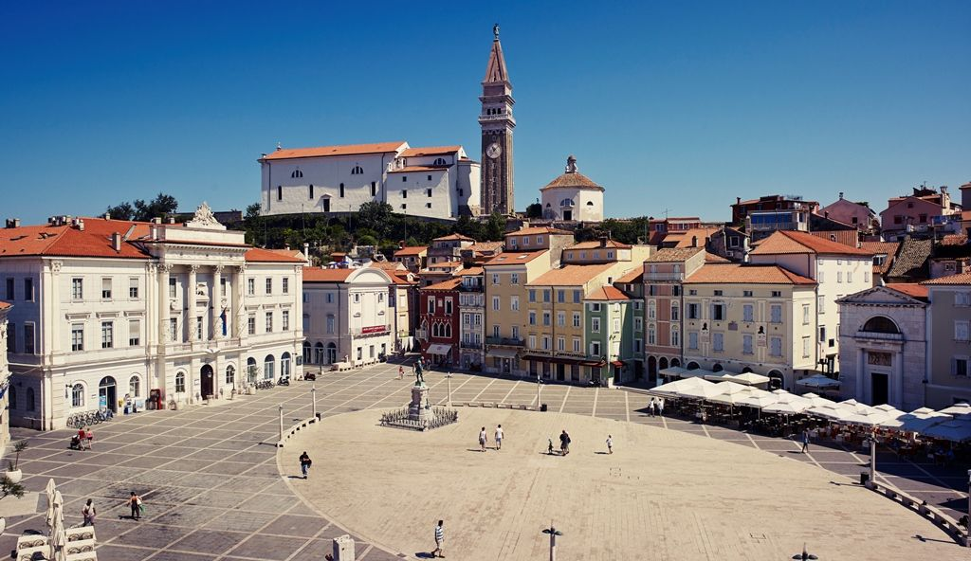
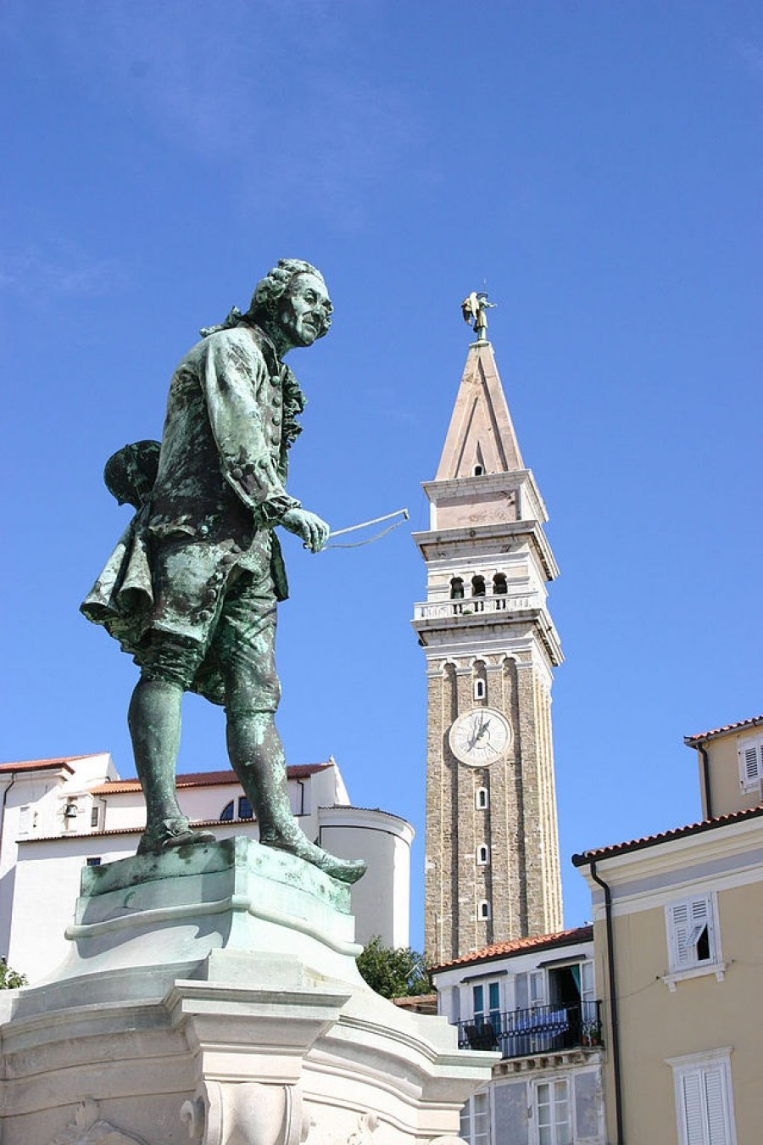
GIUSEPPE TARTINI (1692 – 1770)
Po njem se imenuje znameniti Tartinijev trg v Piranu. Na sredini je njegov kip.

Slide 7
Glasbena dela
Napisal je številne koncerte, violinske sonate in triosonate.
Ustanovil je znano violinsko šolo.
Najbolj znano delo je Violinski trilček, ki je preizkus za mnoge violinske virtuoze. (poleg violine slišimo še čembalo)
https://www.youtube.com/watch?v=Q2a1slV8uiM

